Slide 1


LICENCIATURA EM ENGENHARIA INFORMÁTICA
OPÇÃO II – APRENSIZAGEM ORGANIZACIONAL / SISTEMAS DE SUPORTE À DECISÃO
Agent: Content Pipeline
31390 – Pedro Sousa \ sousa.pedro@ipvc.pt
32536 - João Barbosa \ joao.barbosa@ipvc.pt
Abel Dantas
adantas@fe.up.pt
Licenciatura em Engenharia Informática | Escola Superior de Tecnologia e Gestão| Unidade Curricular: Op2-AO / SSD | Ano Letivo 2025/2026

Slide 2


■ Opções mais baratas
ENGENHARIA INFORMÁTICA
Oracle Cloud Free Tier | 0€ | Melhor custo puro: máquinas Always Free. Exige configurar VPS/Linux e gerir manutenção.
Render Free / Koyeb Free | 0€ | Bom para demo e testes. Atenção a limites, cold starts e planos gratuitos.
Railway Free | ~1€/mês | Deploy muito simples por GitHub; modelo por créditos/uso.
Hetzner CX23 | 3,99€/mês | VPS europeu muito barato; excelente preço, mas exige DevOps básico.
DigitalOcean App Platform | 5€/mês | Fácil, estável e com deploy por GitHub. Muito forte para aluno com créditos.
Render Starter | 7€/mês | Opção simples e previsível para manter backend sempre ligado sem gerir servidor.
@2026, 31390 – Pedro Sousa | 32536 – João Barbosa | Unidade Curricular: IOp2-AO / SSD – Ano Letivo 2025/2026
- 2 -

Slide 3
■ Melhor opção
ENGENHARIA INFORMÁTICA
Melhor para aluno
Oracle Cloud Free Tier. Exige configuração mas é o melhor para projetos académicos.
Melhor para empresa
Render Starter ou DigitalOcean App Plataform. Fácil deploy e pouca manutenção.
Caso exista alguém responsável pela gestão técnica do servidor, a opção mais económica passa a ser a Hetzner, apesar de exigir mais configuração e manutenção manual.
@2026, 31390 – Pedro Sousa | 32536 – João Barbosa | Unidade Curricular: IOp2-AO / SSD – Ano Letivo 2025/2026
- 3 -

Slide 4
■ Melhor opção
ENGENHARIA INFORMÁTICA
StartUP Voucher
Bolsa de 900€/mês até 9 meses, mentoria e prémios para jovens projetos tecnológicos.
Vale de Incubação
Apoio a empresas com menos de um ano, incluindo incubação e digitalização.
Vouchers para Startups
Apoio de 30.000€ por beneficiário para novos produtos digitais/tecnológicos.
Voucher Deep Tech
Apoio de 60.000€ a fundo perdido para startups deep tech elegíveis.
@2026, 31390 – Pedro Sousa | 32536 – João Barbosa | Unidade Curricular: IOp2-AO / SSD – Ano Letivo 2025/2026
- 4 -
Notes:
Em Portugal, os apoios nacionais não costumam oferecer hosting gratuito diretamente. Normalmente, estes apoios estão mais focados no desenvolvimento do projeto, incubação, inovação e criação de empresas.
Ou seja, podem ajudar com financiamento, mentoria, programas de aceleração ou apoio à digitalização, mas a escolha e o pagamento do alojamento continuam, normalmente, a ser responsabilidade da equipa ou da empresa.

Slide 5
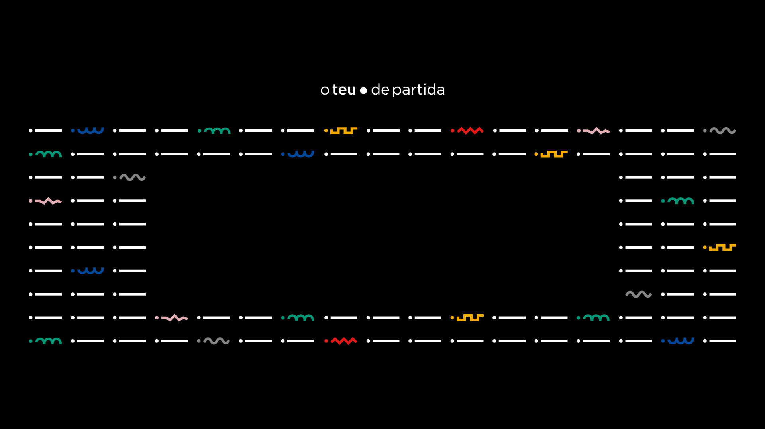
www.ipvc.pt

